Slide 1
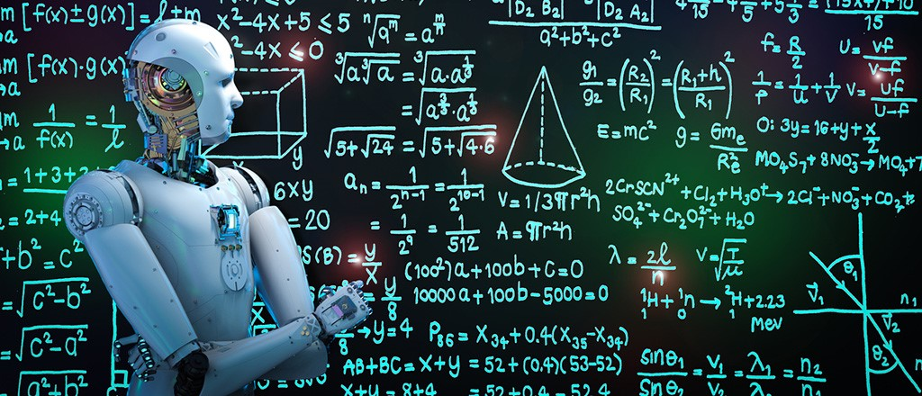
Smart Ed
Wie KI und IT die Zukunft der Bildung prägen werden
Tim Cole
„Internet-Urgestein“
Notes:
Guten Tag. Ich bin Tim Cole, manche nennen mich ein „Internet-Urgestein“, weil ich mich schon sehr lange mit digitalen Themen beschäftige – auf meinem Blog, den ich seit 1995 schreibe, in Artikeln und Kommentaren für “alte“ und „neue“ Medien, als Vortragsredner –

Slide 2
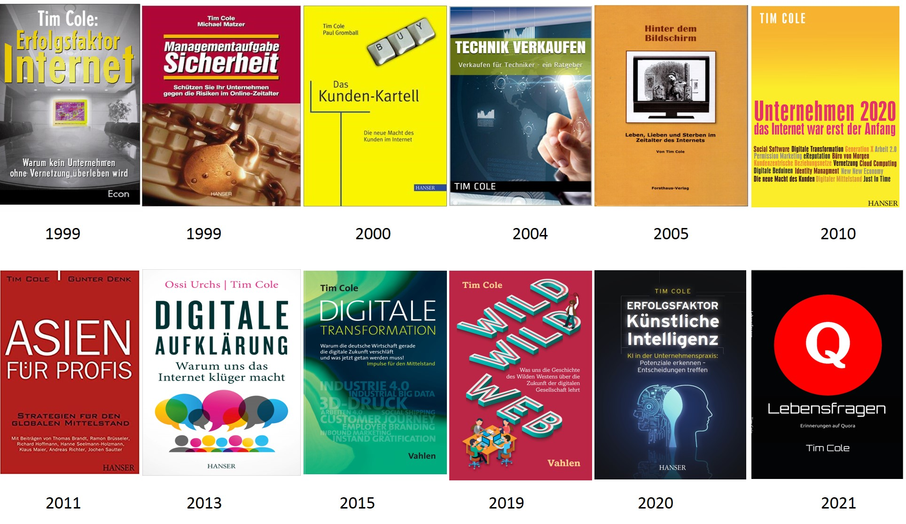
Notes:
und vor allem in meinen Büchern, von denen ich in den letzten 20 Jahren sage und schreibe 12 Stück verfasst habe –

Slide 3
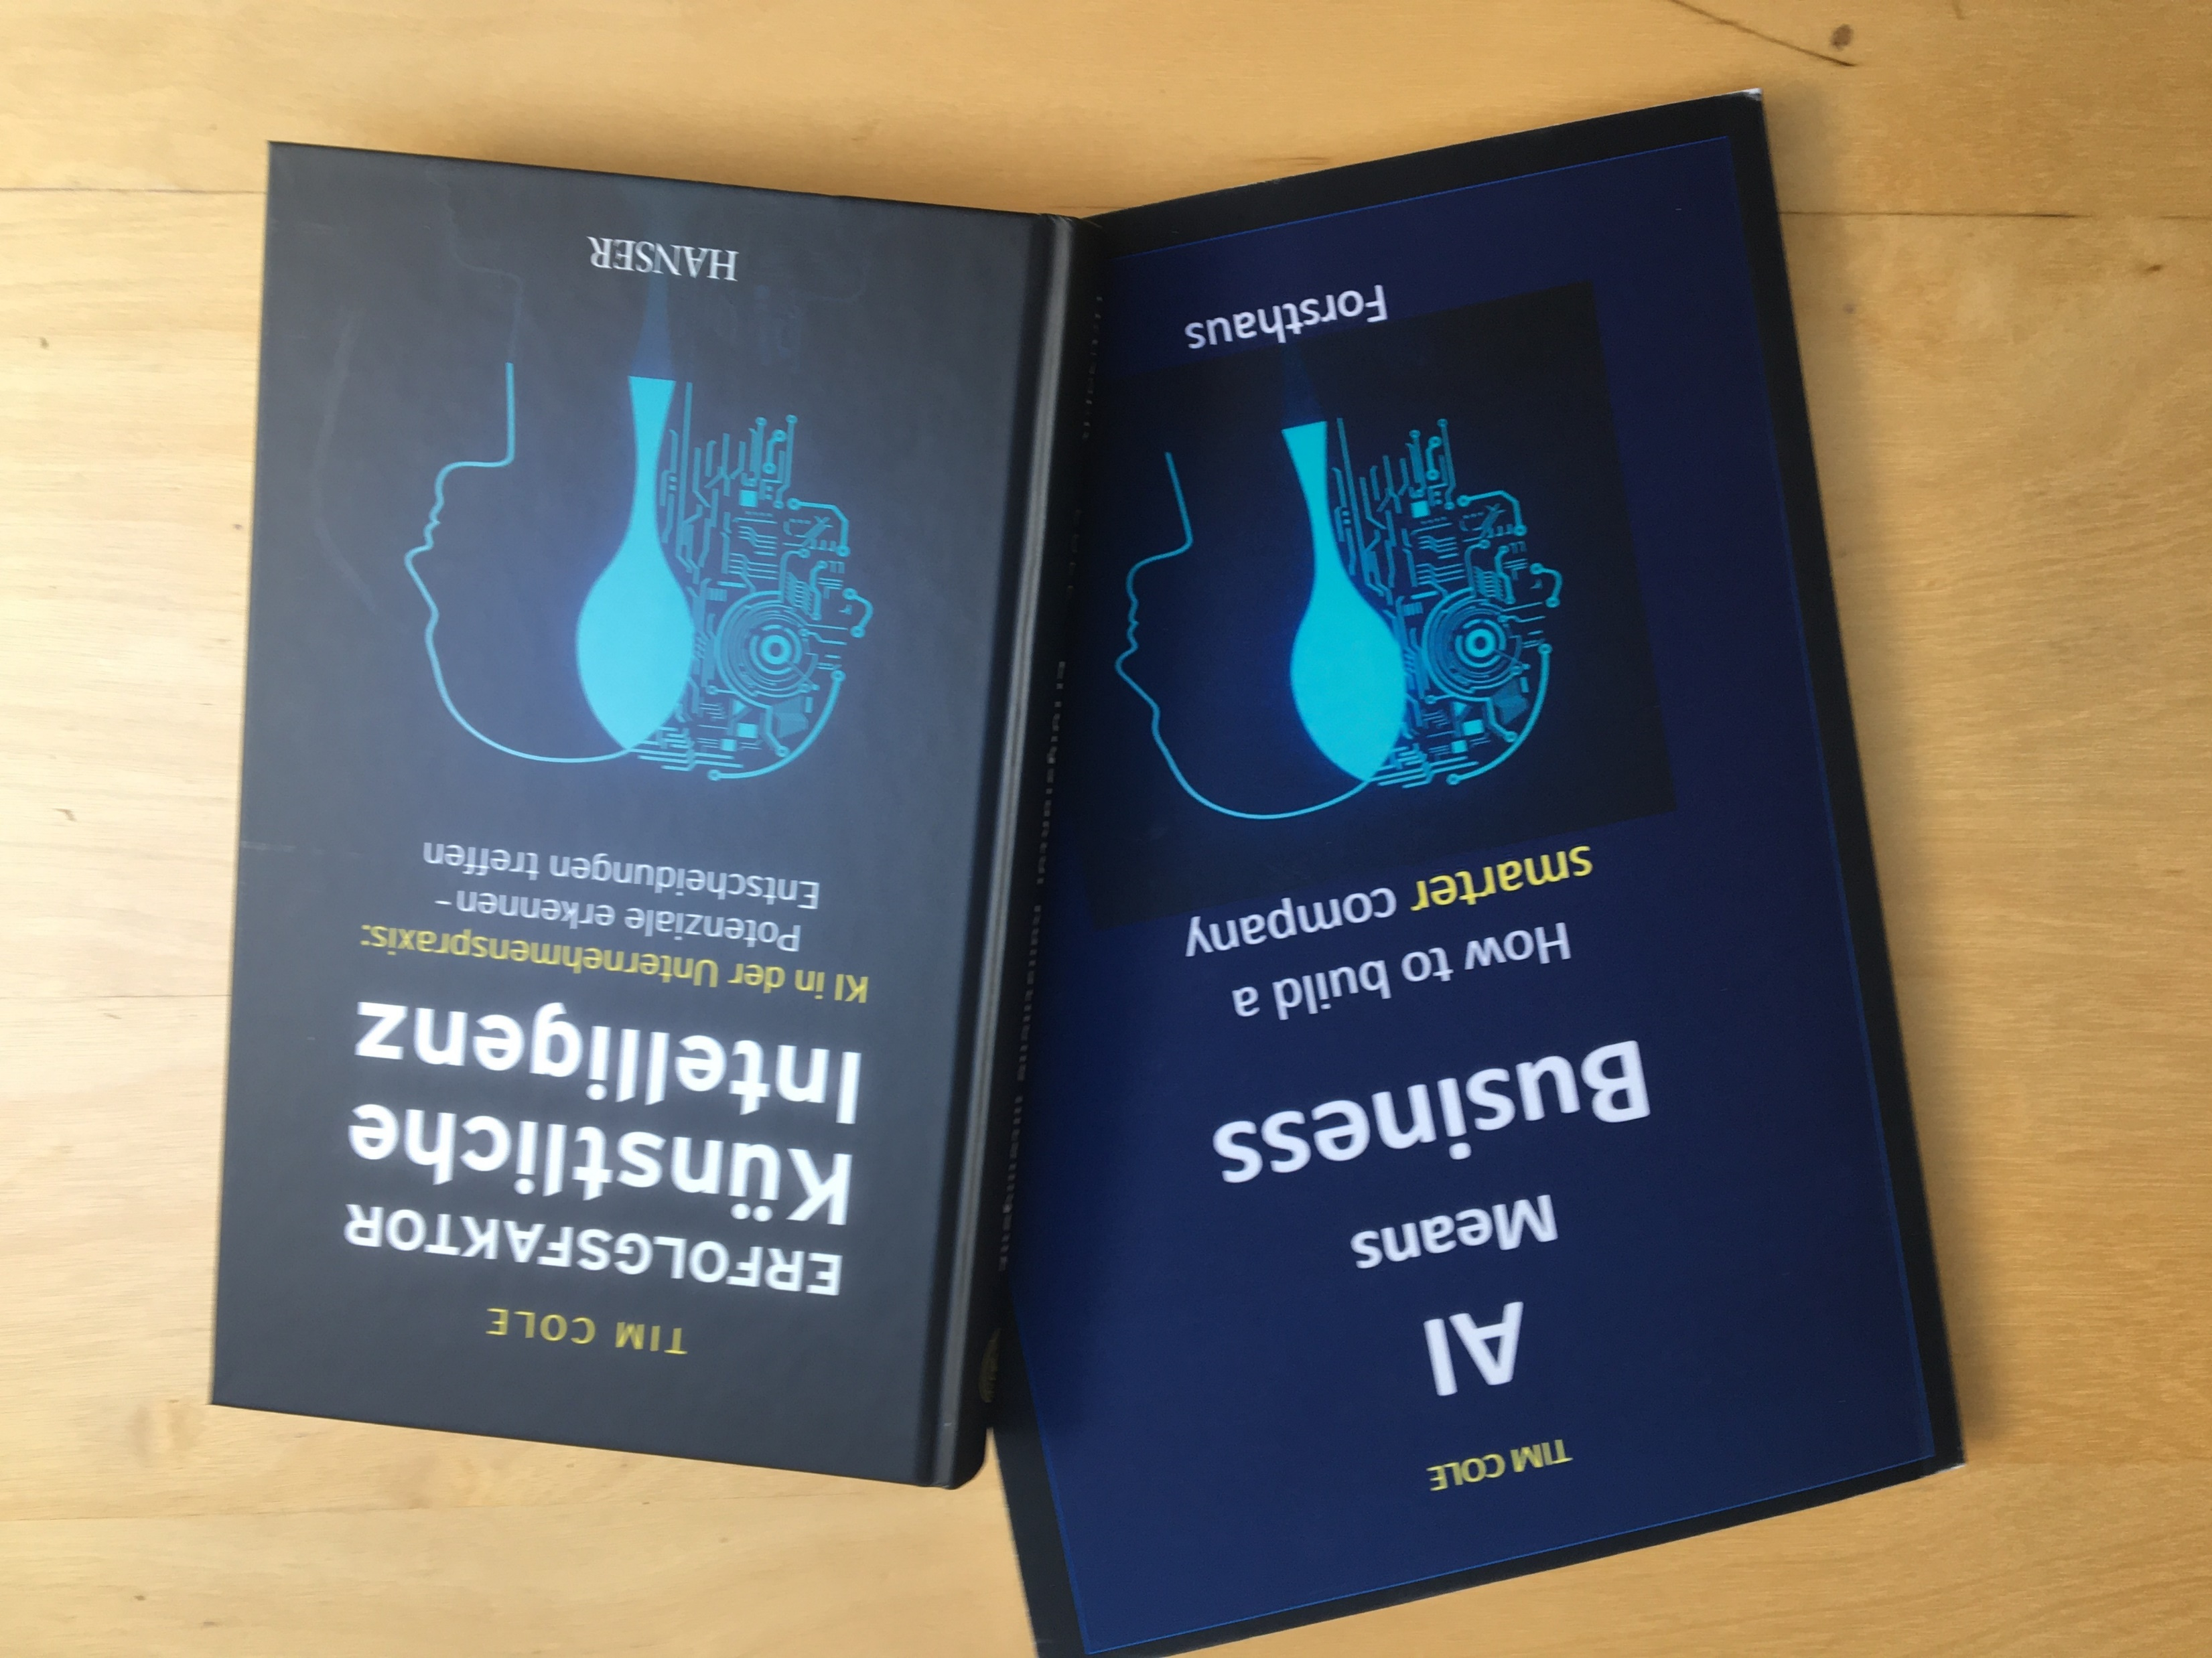
Notes:
– ganz aktuell bei Hanser erschienen: Erfolgsfaktor Künstliche Intelligenz, auch auf Englisch bei Amazon erhältlich als „AI Means Business“.

Slide 4
Neuronale Netzwerke
Strong AI
Mustererkennung
Maschinenlernen
KI
Deep Learning
Predictive Analysis
Notes:
Wir sollten aber erst einmal versuchen, uns darüber einig zu werden, was wir überhaupt unter „Künstlicher Intelligenz“ verstehen und was sie kann. Ich persönlich denke, man sollte sich nicht zu viel von künstlich intelligenten Systemen erwarten – aber auch nicht zu wenig! Richtig verstanden und angewendet, können KI, Mustererkennung, Maschinenlernen, Deep Learning und Predictive Analysis unsere Wirtschaft, unseren Handel, unsere Fertigungsindustrie und unsere Bildungssysteme radikal verändern.

Slide 5
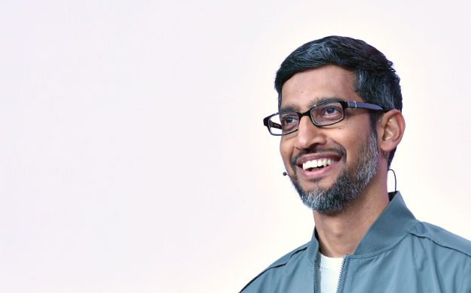
Sundar Pichai
Notes:
Auf dem World Economic Forum in Davos sagte Googles CEO Sundar Pichai, KI werde für die Menschheit eine größere Rolle spielen als die Zähmung des Feuers oder der Elektrizität.

Slide 6
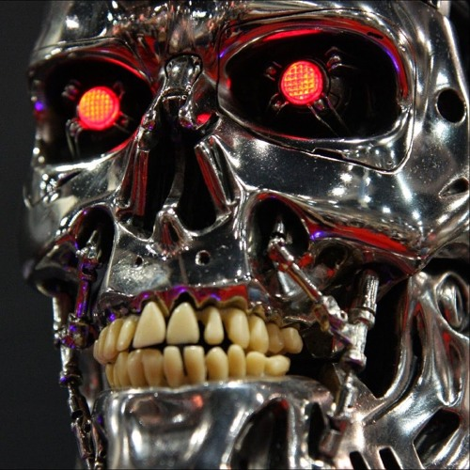
Notes:
Dennoch haben die meisten Menschen heute noch Angst vor der Künstlichen Intelligenz. Sie fürchten, dass Roboter ihre Jobs wegnehmen und neue Technologien zum totalen Überwachungsstaat führen werden. Sie haben Angst davor, dass Roboter nach der Weltherrschft streben und den Menschen ablösen werden. Diese Ängste sind berechtigt: Wenn wir als Gesellschaft nicht aufpassen und KI in die falschen Hände fallen lassen, werden selbst unsere schlimmsten Alpträume übertroffen werden.

Slide 7
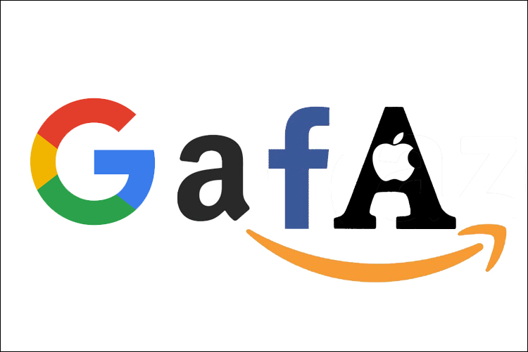
Notes:
Dabei geht es um Daten – das Erdöl des 21sten Jahrhunderts und die Grundlage der KI –vor allem die Daten von Konsumenten und Bürger, die von einer kleinen Handvoll mächtiger Konzerne kontrolliert werden – die wir kollektiv als GAFA bezeichnen (Google, Apple, Facebook und Amazon), vielleicht noch Baidu, Alibaba und Tencent
in China – Monopole, die mächtiger zu werden drohen als jeder Sozialstaat und die die Zukunft der Menschheit nach Gutdünken und in Gewinnabsicht lenken und bestimmen könnten.

Slide 8

Notes:
Bislang hat sich die Diskussion über KI meist auf solche dystopischen Zukunftsszenarien konzentriert und weniger darauf, wie KI das Leben von Millionen von Menschen transformieren und verbessern könnte. Das ist schade, denn KI kann ein echter Segen sein.
Dank der Auswertung riesiger Datenmengen, der Anwendung komplexer mathematischer Modelle und dem Einsatz selbstlernender Systeme können KI-Forscher tief in die Zukunft blicken, zum Beispiel um Handelstrends zu erkennen oder die Verbreitung von Epidemien weltweit zu verfolgen und vorherzusagen, was nicht nur tausende von Menschenleben retten, sondern uns vor einer Wiederholung der durch COVID-19 ausgelösten Wirtschaftskrise von 2020 schützen kann.

Slide 9

Notes:
Dank vorausschauender Analyse von Maschinendaten können sich Unternehmen vor Ausfällen und Stillstand in der Produktion schützen und Produktionsfehler erkennen, bevor sie auftreten – was die Vision einer „Null-Ausschuss-Fertigung“ in greifbare Nähe rücken lässt.

Slide 10

Notes:
KI könnte die Rettung vor der drohenden Klimakatastrophe sein. Im Zeitalter globaler Erwärmung werden Systeme zur Flutprognose und Flutverhinderung wie das Delft-FEWS (Flood Early Warning System) oder MOSE in Venedig eine Schlüsselrolle in der Reduzierung oder Vermeidung von Flutschäden spielen.

Slide 11
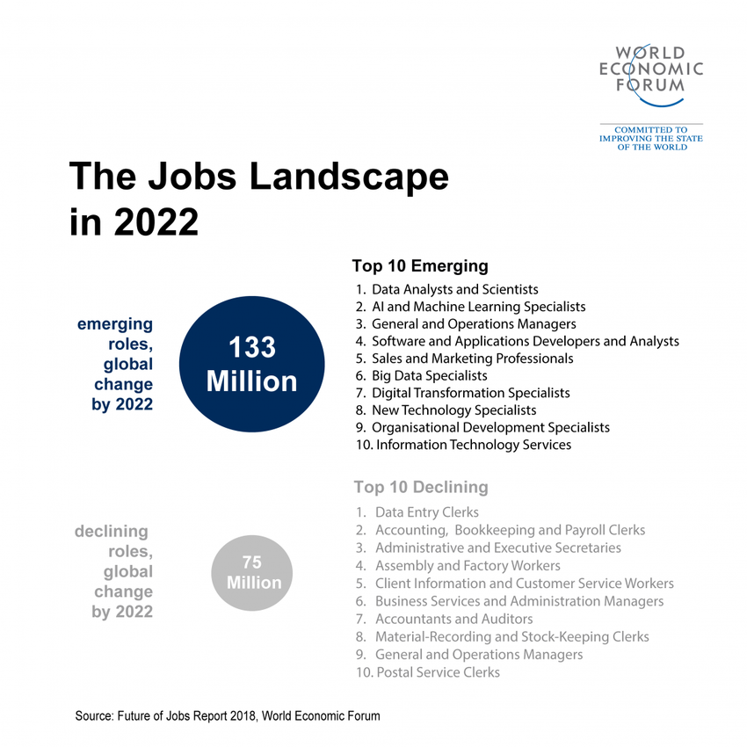
Notes:
Dank KI wird Automatisierung immer mehr Branchen und Bereiche erfassen, in denen bislang menschliche Arbeitskraft Voraussetzung war. Dafür wird sie Millionen neuer Arbeitsplätze schaffen, in denen Maschinenintelligenz an ihre Grenzen stößt. In ihrer Studie The Future of Jobs prognostiziert das World Economic Forum, dass KI zwar rund 75 Mio. Arbeitsplätze vernichten, dafür aber mehr als 133 Millionen neue Jobs schaffen wird.

Slide 12

Notes:
KI ist die Voraussetzung, um vor allem drei Dinge zu schaffen, die für Unternehmen entscheidend sein werden:
1. Zufriedenere Kunden: Dank KI können Unternehmen ihre Kunden besser verstehen lernen. Auf der Grundlage dieses neuen Wissens um den Kunden können sie Markttrends besser vorhersagen und besser auf die individuellen Wünsche und Bedürfnisse jedes einzelnen Kunden eingehen. Das schafft glückliche Kunden – und glückliche Kunden, das weiß jeder Manager, sind die besten Kunden.

Slide 13
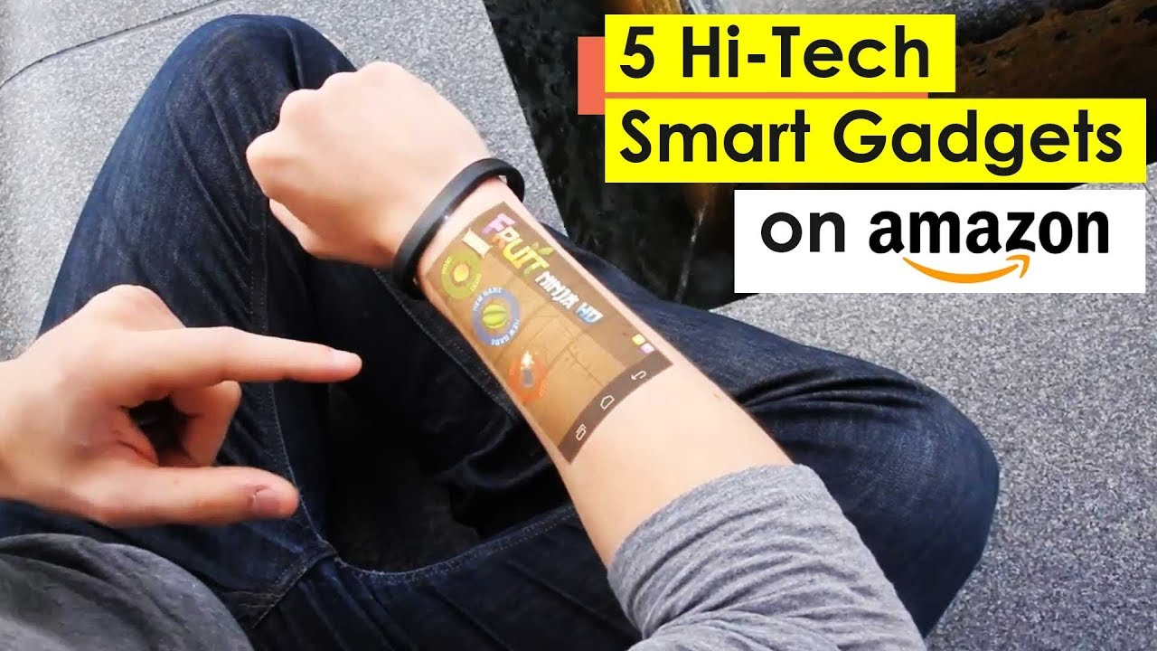
Notes:
2. Intelligentere Produkte und Dienstleistungen: Gadgets und Geräte müssen heute immer „smarter“ werden, wenn sie der Kunde annehmen soll. Das gilt für die neueste Generation von Mobiltelefonen (die ja nicht umsonst „Smartphones“ heißen) genau wie für Autos, Heizungssysteme, Küchengeräte, Fernseher oder ganze Wohnhäuser (Stichwort: Smart Home“).

Slide 14
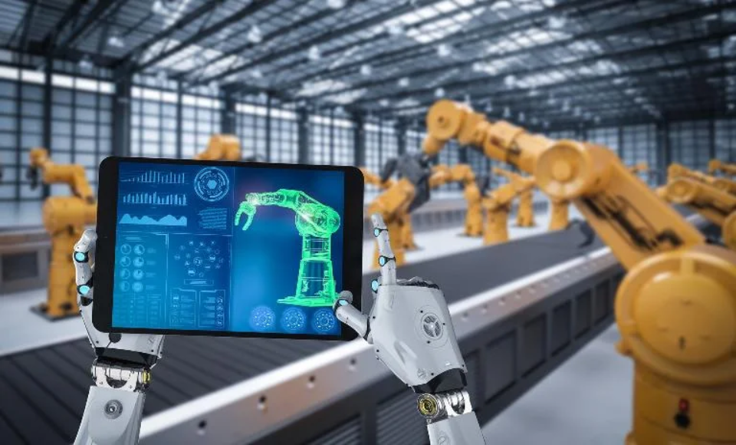
Notes:
3 Autonome Fertigung: In der industriellen Produktion bahnt sich dank KI eine Automatisierungs-Revolution an. Von autonomen Drohnen bis selbststeuernden Lieferrobotern, von selbstlernenden Fertigungsmaschinen bis zu „Null-Fehler“ Qualitätskontrolle erschließt KI am Band und in der Lieferkette ungeahnte Potenziale und macht „alte“ Industrien schneller, flexibler und konkurrenzfähiger.

Slide 15
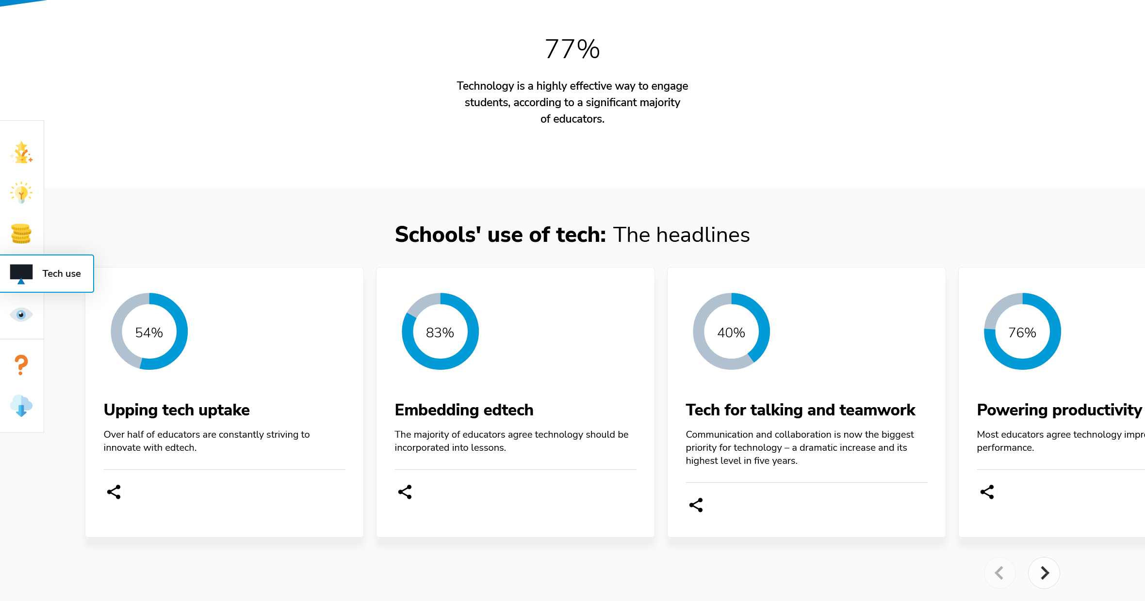
Notes:
Im Bereich der Bildungstechnologie (Edutech) gibt es bereits KI-gestützte Lösungen, aber Schulen und Hochschulen haben in der Vergangenheit solche Technologien nur langsam und oft widerwillig angenommen – bis die Pandemie die Schulbehörden und Schulbudgetverantwortlichen weltweit in die Pflicht nahm. In einer Umfrage des Bildungsunternehmens Promethean glauben inwischen immerhin 77% der Pädagogen, dass Technologie, einschließlich KI, nach 2022 ein zentraler Bestandteil der Bildung sein sollte.

Slide 16
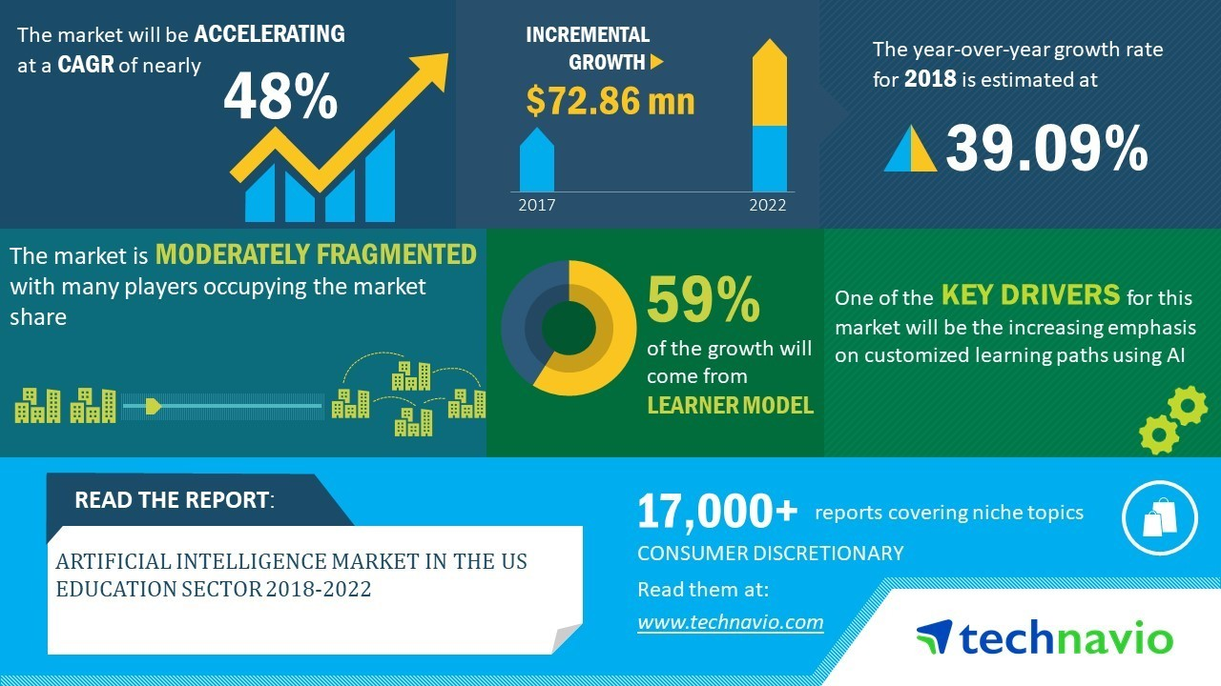
Notes:
Während die Debatte darüber, wie viel Bildschirmzeit für Kinder angemessen ist, unter Pädagogen, Psychologen und Eltern weitertobt, ist es eine andere aufkommende Technologie in Form von künstlicher Intelligenz und maschinellem Lernen, die Bildungsinstrumente und -institutionen verändern. Laut der Studie "Artificial Intelligence Market in the US Education Sector" von Technavio wird erwartet, dass der Markt für künstliche Intelligenz im US-Bildungssektor jährlich um 45% wachsen wird.

Slide 17
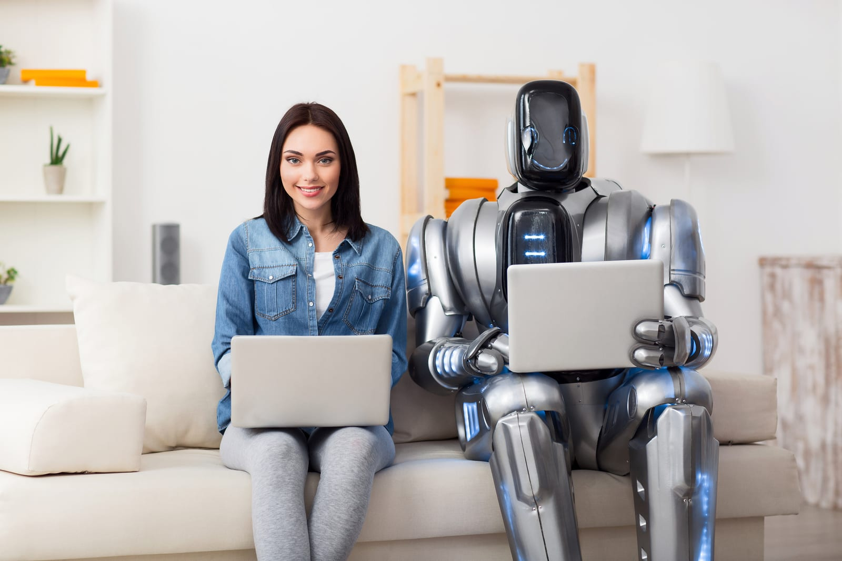
Notes:
KI-Tools werden im Bildungsbereich bereits heute eingesetzt, um bei der Entwicklung von Fähigkeiten und Testsystemen helfen. Mit der weiteren Entwicklung von Kibsierten Edutech-Lösungen besteht die Hoffnung, dass KI dazu beitragen kann, Bedarfslücken beim Lernen und Lehren zu schließen und es Schulen und Lehrern ermöglichen wird, mehr als je zuvor zu leisten – im Sinne der ihnen anvertrauten Schüler und StudentInnen.

Slide 18
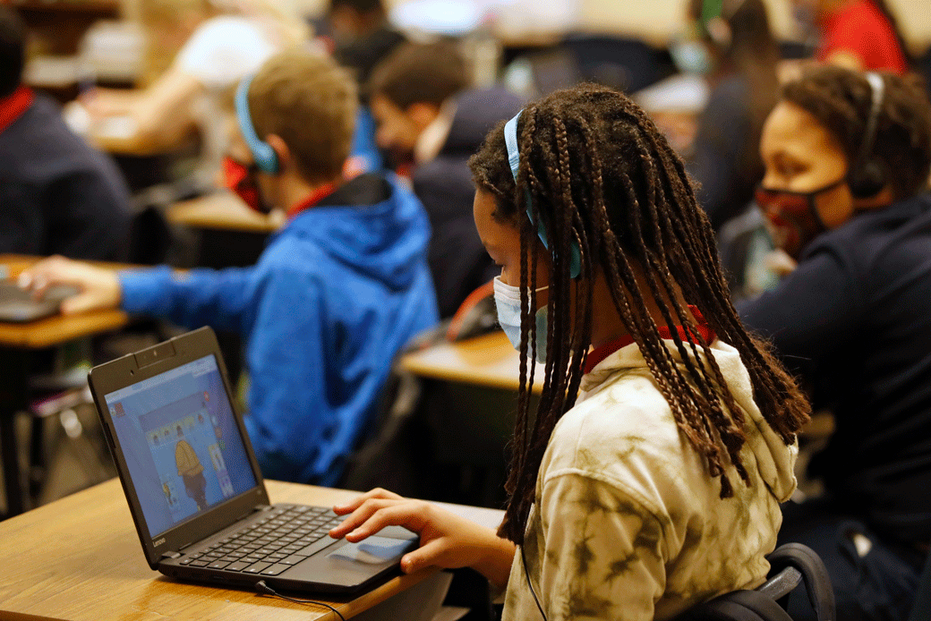
Notes:
KI kann die Effizienz steigern, die Personalisierung vorantreiben und Verwaltungsaufgaben rationalisieren. Damit können sie Lehrern die Zeit und die Freiheit geben, die sie brauchen, um Verständnis und Anpassungsfähigkeit zu vermitteln - einzigartige menschliche Fähigkeiten, mit denen Maschinen auf in Zukunft so ihre Schwierigkeiten haben werden.

Slide 19
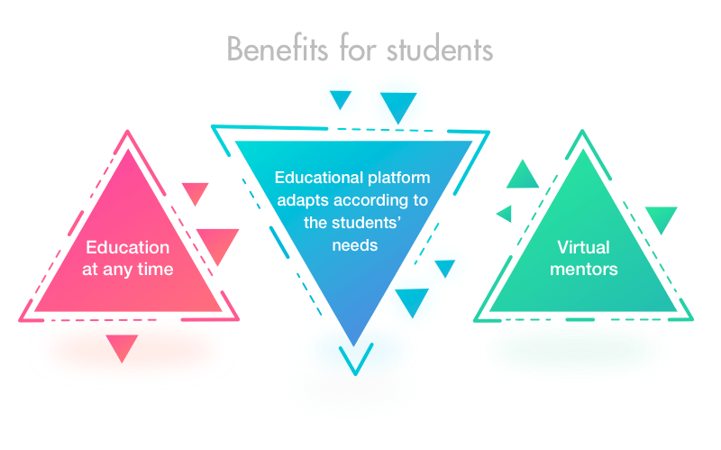
Notes:
Durch die Nutzung der besten Eigenschaften von Maschinen und Lehrern ist die Vision für KI im Bildungswesen eine, bei der beide zusammenarbeiten, um das beste Ergebnis für die Lernenden zu erzielen. Da die Schüler von heute in einer Zukunft arbeiten müssen, in der KI Teil ihres Alltags sein wird, ist es wichtig, dass unsere Bildungseinrichtungen die Schüler mit dieser Technologie vertraut machen und sie selbst nutzen.

Slide 20
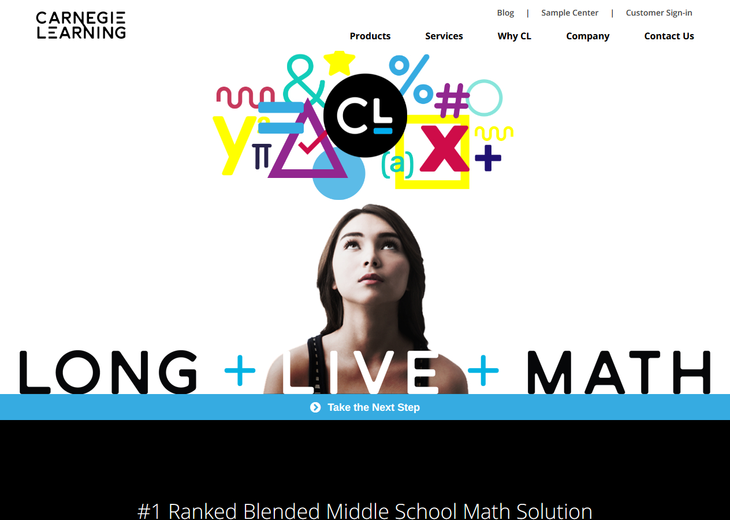
Differenziertes und individualisiertes Lernen
Notes:
Die Anpassung des Lernens an die besonderen Bedürfnisse der einzelnen Lernenden ist seit Jahren eine Priorität für Pädagogen, aber KI wird ein Maß an Differenzierung ermöglichen, das für Lehrer, die 30 Schüler pro Klasse verwalten müssen, unmöglich wäre. Mehrere Unternehmen wie Content Technologies und Carnegie Learning arbeiten derzeit an intelligenten Unterrichtsdesigns und digitalen Plattformen, die KI nutzen, um Schülern von der Vorschule bis zum Uniabschluß das Lernen zu erleichtern, sich selbst zu Testen, Feedback in Echtzeit zu bekommen, Wissenslücken zu erkennen und sie gegebenenfalls mit neuen Themen und Fachbereichen vertraut zu machen.

Slide 21
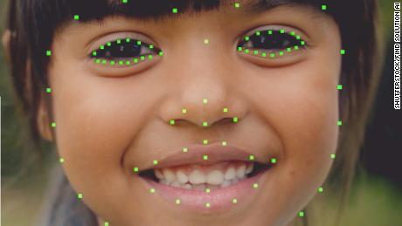
Notes:
Wenn die KI immer ausgefeilter wird, könnte es für eine Maschine möglich sein, den Gesichtsausdruck eines Schülers zu lesen und zu erkennen, dass er oder sie Schwierigkeiten haben, mitzukommen. Sie werden die Lektion entsprechend anpassen, und zwar in Echtzeit. Die Idee, den Lehrplan an die Bedürfnisse jedes einzelnen Schülers anzupassen, ist heute noch kaum realisierbar, aber für KI-gesteuerte Bildungssysteme wird das ein Kinderspiel sein.

Slide 22

Universeller Zugang für alle Schüler
Notes:
Werkzeuge der künstlichen Intelligenz können globale Klassenzimmer für alle zugänglich machen, auch für diejenigen, die verschiedene Sprachen sprechen oder seh- oder hörbehindert sind. Presentation Translator, ein kostenloses Plug-in für Microsofts PowerPoint, kann in Echtzeit Untertitel für das, was der Lehrer sagt, erstellen.

Slide 23

Notes:
Das eröffnet ganz neue Möglichkeiten für Schüler, die beispielsweise aus Krankheitsgründen nicht zur Schule gehen können oder weit entfernt von der nächsten Schule wohnen. Sie können Schüler helfen, die auf einem anderen Niveau oder in einem bestimmten Fach lernen müssen, das in ihrer eigenen Schule nicht angeboten wird. KI kann dazu beitragen, Silos zwischen Schulen und zwischen traditionellen Klassenstufen aufzubrechen. Das Ziel lautet: Learn Anytime, Anywhere!

Slide 24

Verwaltungsaufgaben automatisieren
Notes:
Ein Pädagoge verbringt sehr viel Zeit mit der Bewertung von Hausaufgaben und Tests. KI kann diese Aufgaben schneller erledigen und gleichzeitig Empfehlungen geben, wie die Lernlücken des Schüler geschlossen werden können.

Slide 25
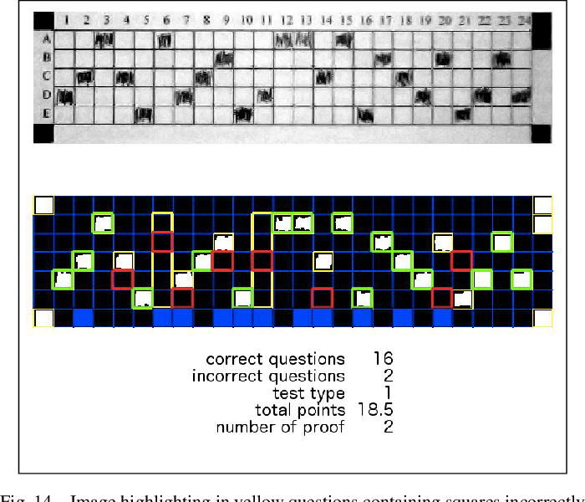
Notes:
Obwohl Maschinen bereits Multiple-Choice-Tests auswerten und bewerten können, werden sie bald auch schriftliche Antworten beurteilen können.

Slide 26

Unterstützung außerhalb des Klassenzimmers
Notes:
Fragt man Eltern, die ihren Teenagern schon einmal mit Algebra helfen mussten, werden sie begeistert sein vom Potenzial der KI zur Unterstützung ihrer Kinder, wenn diese daheim mit Hausaufgaben oder Prüfungsvorbereitungen zu kämpfen haben. Nachhilfe- und Lernprogramme werden dank künstlicher Intelligenz immer besser, und sie werden in der Lage sein, auf verschiedene Lernstile einzugehen.

Slide 27
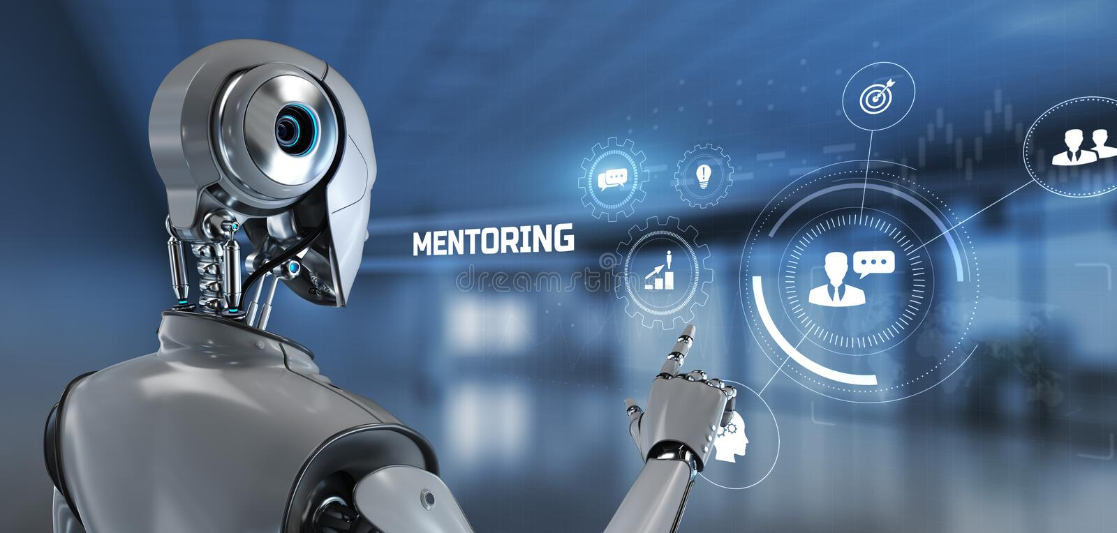
Notes:
Es gibt noch viele weitere KI-Anwendungen für die Bildung, die derzeit entwickelt werden, darunter KI-Mentoren oder intelligente Inhalte. Und die Pädagogen erhalten neue Methoden der persönlichen Entwicklung durch virtuelle globale Konferenzen.
Das Bildungswesen mag ja in der Vergangenheit bei der Einführung von künstlicher Intelligenz und maschinellem Lernen etwas langsam aus den Startlöchern gekommen sein, aber die Veränderungen sind im Gang und werden sich fortsetzen.

Slide 28
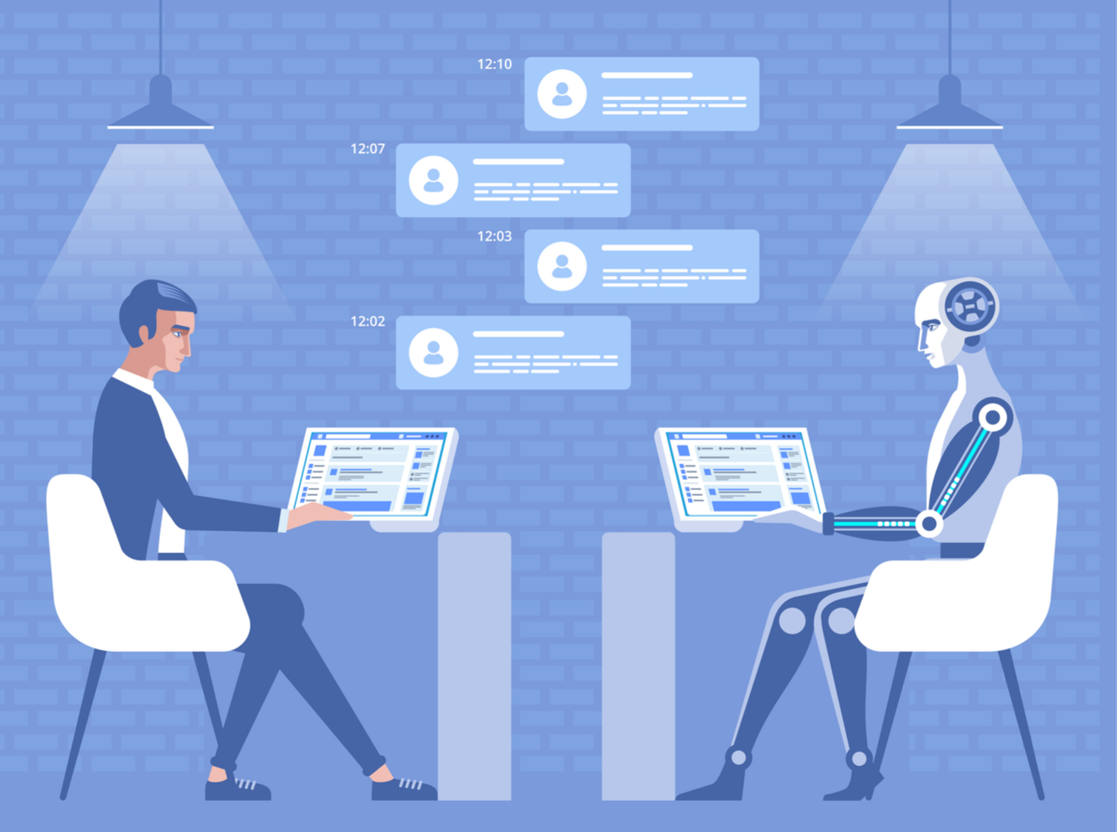
Schnelle Antworten
Notes:
Es gibt nichts Frustrierenderes, als eine Frage zu stellen und erst drei Tage später eine Antwort vom Lehrer zu erhalten. Lehrkräfte und Dozenten werden oft täglich mit sich wiederholenden Fragen bombardiert. KI kann Studenten dabei helfen, in Sekundenschnelle Antworten auf die am häufigsten gestellten Fragen zu finden, und zwar durch Automatisierung des Supports und sogenannter Konversationsintelligenz. Das spart nicht nur den Lehrkräften viel Zeit, sondern hilft auch den Lernenden, weniger Zeit mit der Suche nach Antworten oder dem Warten auf eine Antwort auf ihre Fragen zu verbringen.

Slide 29
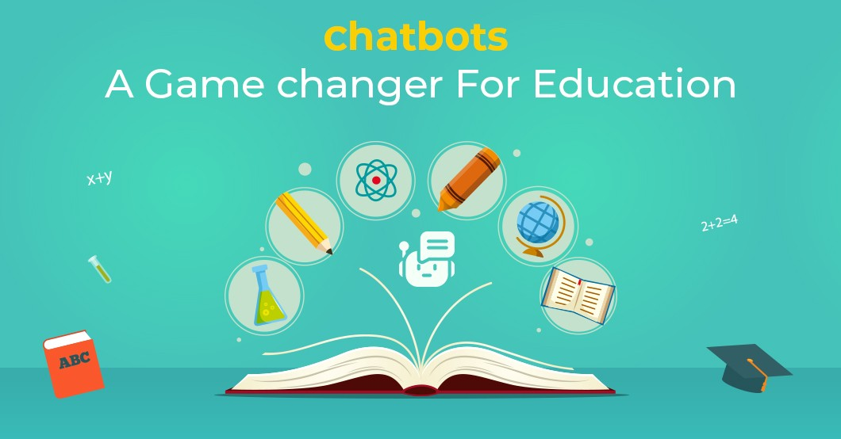
Notes:
Chatbots sind eines der vielen großen Versprechen der Informationstechnologie und der KI. Sie wurden als neue Schnittstellen konzipiert, um die Anwendungen oder Besuche auf einer Website zu ersetzen oder zu ergänzen, indem die Nutzer einfach über einen Chat mit einem Dienst interagieren. Diese im Allgemeinen als "Bots" bezeichneten Computerprogramme sind in der Lage, natürliche Sprache zu verarbeiten und sinnvolle Antworten auf Benutzerfragen zu geben.

Slide 30
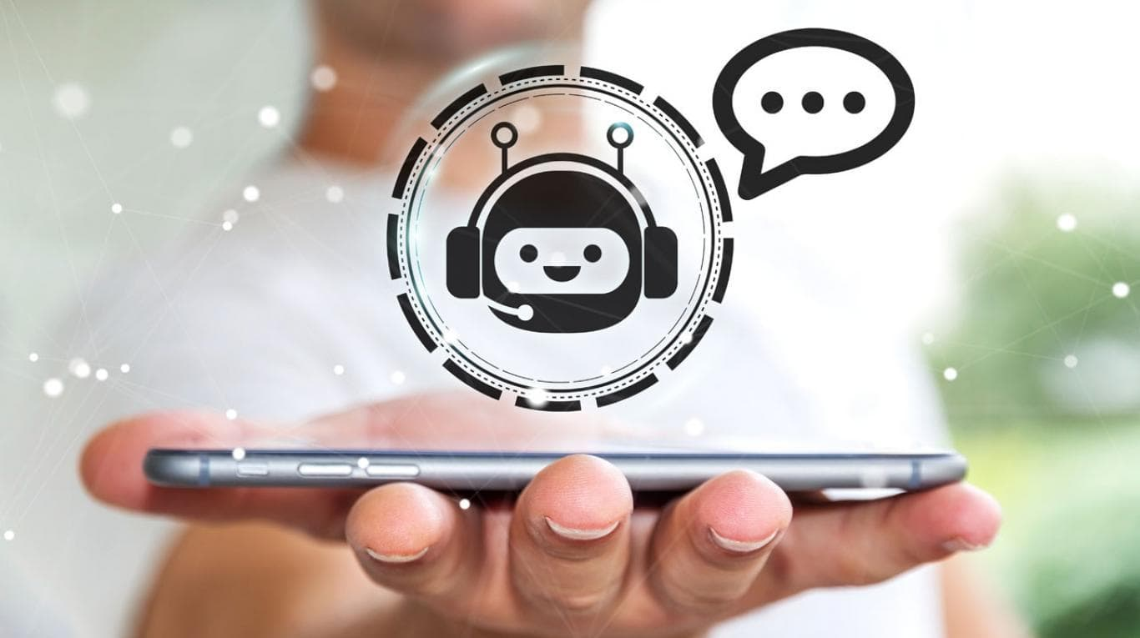
Notes:
Diese Antworten kommen jedoch nicht immer als Text zurück, sondern manchmal auch in Form von konkreten Aktionen oder Handlungsempfehlungen, wie z. B. ein Video abspiele, ein Foto anzeigen oder einen Termin vereinbaren und vieles mehr.

Slide 31
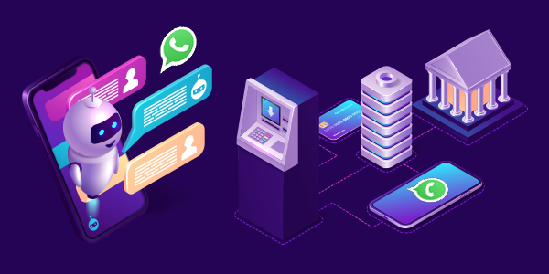
Notes:
Aus diesem Grund setzen einige Branchen, insbesondere der Einzelhandel, der Kundendienst und sogar Banken, die Bot- Technologie heute schon ein, weil sie ihren Nutzern ermöglicht, ihre Systeme so einfach zu bedienen, als würden sie mit einem Menschen plaudern.

Slide 32

Notes:
Schülerinnen und Schüler aller Klassenstufen nutzen heute routinemäßig irgendwelche Messaging-Dienste, um miteinander und gelegentlich auch mit ihren Lehrern zu kommunizieren. Das sind auch Standardfunktionen in Plattformen wie Google Classrooms und anderen Klassenverwaltungssystemen, die im Wesentlichen darauf abzielen, Fragen zu stellen und beantwortet zu bekommen und die so den Lernprozess außerhalb des Klassenzimmers unterstützen.

Slide 33
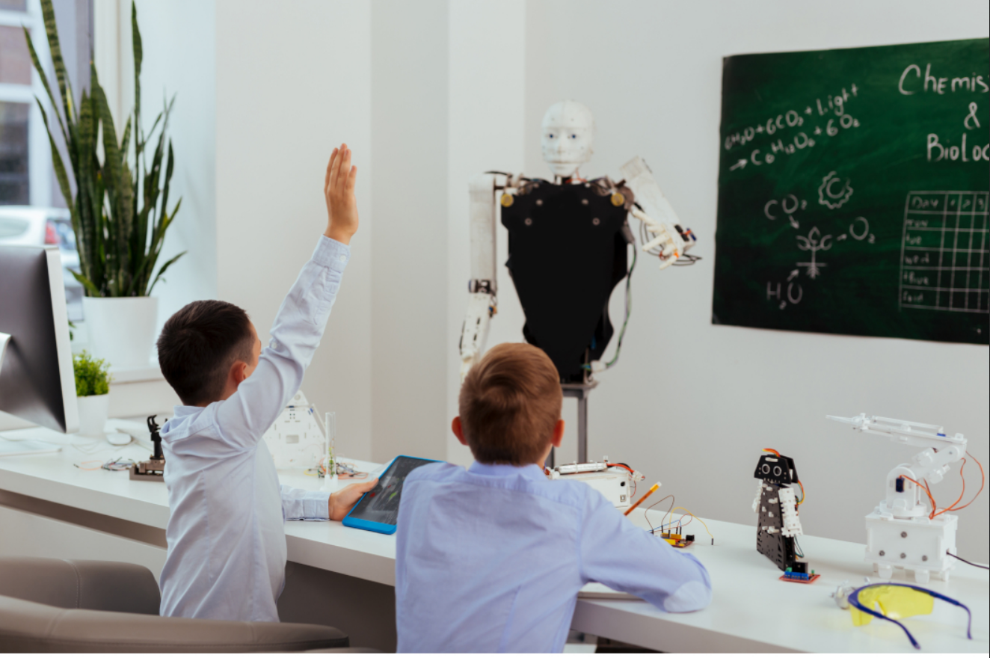
Notes:
Immer mehr Online-Kurse bieten darüber hinaus Zugang zu Foren und Kommunikationssystemen, wo sich Schüler mit Lehrkräften und anderen Studierenden beraten und kritisch diskutieren können. Das führt zu einem besseren Verständnis und begünstigt den Lernprozess. Mit Hilfe von Chatbots könnte dieser Prozess in großem Maßstab repliziert werden, indem Kanäle geschaffen werden, in denen Schüler und Schülerinnen jedes Thema mit einem "Experten" diskutieren, Fragen stellen und Schlussfolgerungen ziehen, die ihr Verständnis verschiedener Themen verbessern.

Slide 34


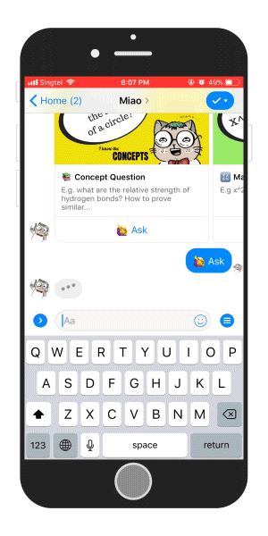
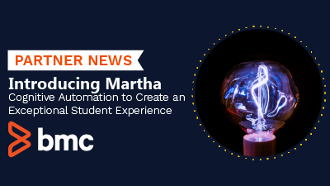
Notes:
Beliebte Chatbots, die derzeit im Bildungsbereich eingesetzt werden, sind zum Beispiel Martha, Botsify, CourseQ und Miao. Sie können eine Vorlesung in eine Reihe von Kurznachrichten umwandeln, die in Kombination mit den Antworten der Studierenden wie ein freundliches Chatgespräch aussehen. Inzwischen können Bots diese Gespräche auch inhaltlich analysieren und bewerten und Empfehlungen für einzelne Lernenden geben.

Slide 35
Universeller 24/7-Zugang zum Lernen
Notes:
KI-gestützte Tools machen das Lernen für alle Schüler zugänglich, jederzeit und überall. Jeder Schüler lernt in seinem eigenen Tempo, und der 24/7-Zugang erleichtert es den Schülern, zu erforschen, was für sie funktioniert, ohne auf einen Lehrer warten zu müssen. Darüber hinaus können Schüler aus der ganzen Welt Zugang zu qualitativ hochwertiger Bildung erhalten, ohne dass ihnen Reise- und Lebenshaltungskosten entstehen.

Slide 36

Notes:
Das dezentralisierte Lernen und die zunehmende Nutzung von Internet und KI im Unterrichtswesen bergen natürlich eine Reihe neuer Risiken, sowohl für die Schüler als auch für die Bildungseinrichtungen selbst.
In den letzten Jahren machten Nachrichten die Runde über Lösegeldangriffe wie den auf die University of Calgary, bei dem die Einrichtung angeblich 20.000 Dollar an Cyberkriminelle zahlen musste. Malware-Angriffe können zu massiven Störungen führen wie zum Beispiel im Schulbezirk von Minnesota, wo das komplette System tagelang ausfiel.

Slide 37
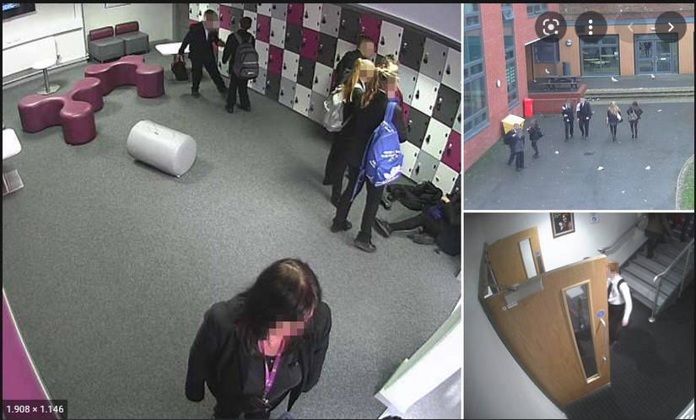
Notes:
Am besorgniserregendsten sind jedoch die Fälle, in denen die Sicherheit der Schüler gefährdet ist. Bildungseinrichtungen haben den Auftrag, ihre Schüler zu schützen. Eine schwache Cybersicherheitsinfrastruktur ist für sie eine Gefahr. Das wurde überdeutlich, als die Videoüberwachung in mehreren Schulen im englischen Blackpool gehackt wurde und die Aufnahmen im Internet live gestreamt wurden. Es ist eine bedauerliche Tatsache, dass Cybersicherheit im Bildungswesen nicht nur notwendig ist, um sich vor finanziellen Verlusten zu schützen und Störungen zu vermeiden, sondern auch, um das Risiko für die Schüler zu minimieren.

Slide 38
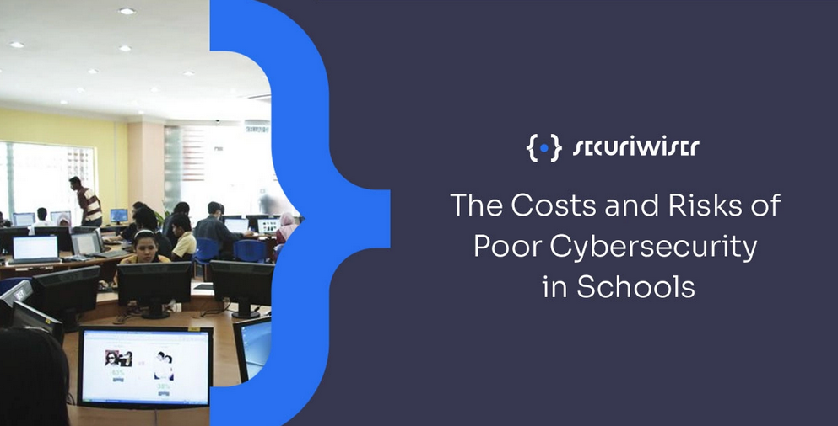
Notes:
Wen sensible Daten von Lernenden, wie z. B. ihre Namen, Geburtstage und Sozialversicherungsnummern, gestohlen werden, können junge Menschen ein Leben lang von Identitätsdiebstahl bedroht sein. Bei einem Cyberangriff können nicht nur persönliche Informationen verloren gehen, sondern auch Schularbeiten und wertvolle Daten von höheren Bildungseinrichtungen, wie kürzlich eine Studie von Securiwiser zeigte.

Slide 39
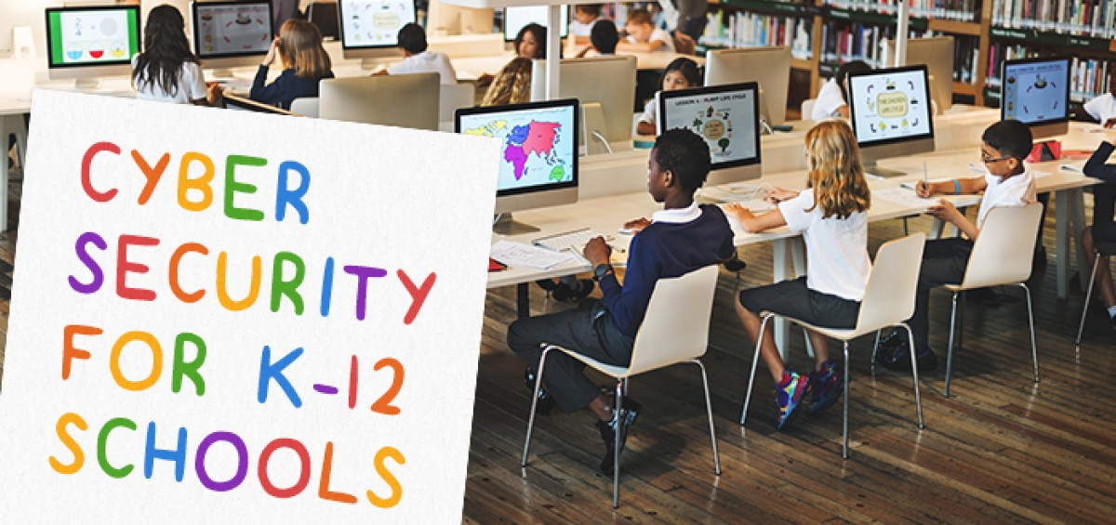
Notes:
Fälle von Cybermobbing, Online-Betrug, Rassendiskriminierung, Pornografie und Glücksspiel haben enorm zugenommen. Untersuchungen haben jedoch gezeigt, dass das Bewusstsein besonders der jungen Internetnutzer immer noch wenig bis mäßig ausgeprägt ist. Schulen und Hochschulen sind gefordert, das Wissens und des Bewusstseins der ihnen anvertrauten Schüler und Schülerinnen bereits im frühen Alter zu fördern. Da heute schon in der Grundschule – und manchmal auch im Kindergarten – mit dem Internet, mit Laptops und Tablets gearbeitet wird, müssen schon kleine Kinder dazu erzogen werden, sich sicher im Cyberspace zu bewegen und sich zu schützen. Dass die verwendeten Systemen besonders gut geschützt und die entsprechenden Softwaresysteme stets aktuell gehalten werden müssen, versteht sich eigentlich von selbst.

Slide 40
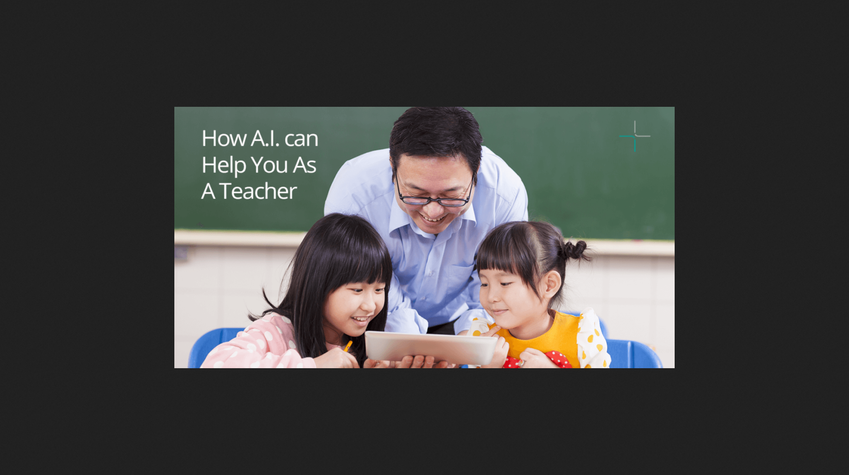
AI-Vorteile für Lehrkräfte
Notes:
Dies vorausgesetzt, bieten KI-basierte Systeme vor allem Pädagogen viele Vorteile. Sie geben ihnen zum Beispiel mehr Zeit, indem sie Aufgaben automatisieren, die Leistungen der Schüler analysieren und Bildungslücken schließen. Die meisten Lehrer und Dozenten geben gerne zu, dass sie mit dem Zeitmanagement zu kämpfen haben, was angesichts der vielen Aufgaben auf ihren täglichen To-Do-Listen auch verständlich ist. Pädagogen würden gerne mehr Zeit damit verbringen, ihre Schüler persönlich zu unterrichten, zu recherchieren und sich selbst weiterzubilden, haben aber dafür nicht genügend Zeit. KI kann dazu beitragen, ihnen den Zeitdruck zu nehmen und am Ende bessere Lehrer aus ihnen zu machen.

Slide 41
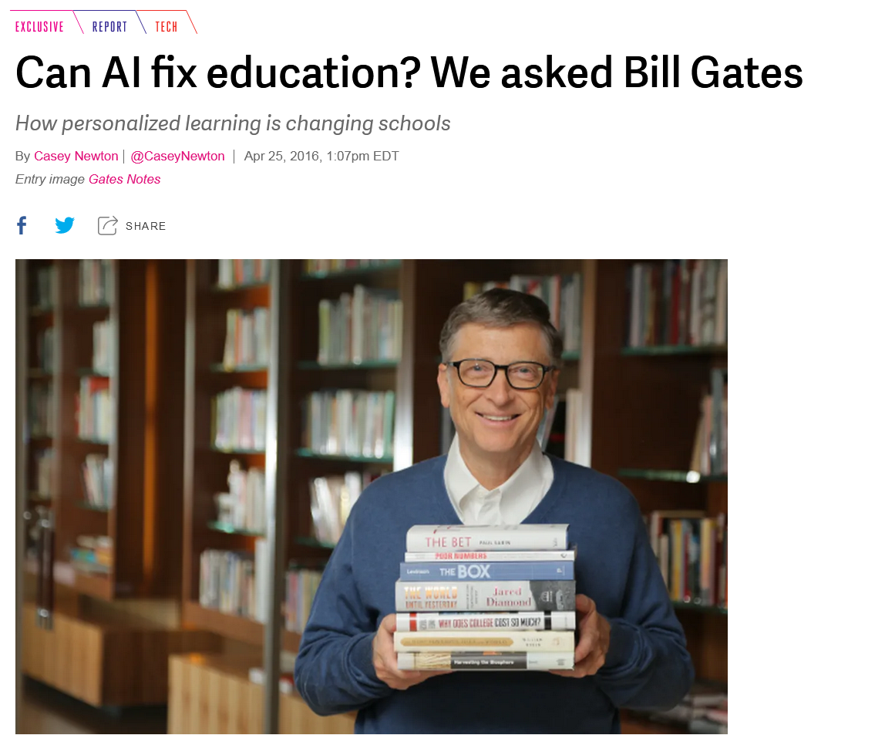
Notes:
Dies ist jedenfalls die Meinung von Bill Gates, der kürzlich ein Interview mit The Verge gab, in dem er die Vorteile dieser Systeme bei der Personalisierung der Bildung und der Erzielung besserer Ergebnisse beschrieb. Dem Microsoft-Gründer zufolge bestand seine eigene Lerntechnik immer darin, Menschen zu suchen, die mehr über bestimmte Themen wussten als er, und ihnen Fragen zu stellen.

Slide 42
Notes:
Diese Art, sich Wissen anzueignen, so erklärte Gates, kann dank Chatbots für jeden zugänglich sein. Seiner Meinung nach können sie als virtuelle Experten für verschiedene Fachgebiete dienen und als Mentoren und Lernpartnern für Schüler aller Niveaus fungieren, indem sie positive Austauschräume schaffen, die es den Schülern ermöglichen, Wissen zu teilen.

Slide 43

Notes:
Nun sind aber längst nicht alle so von den Vorteilen der Technologie im Bildungswesen überzeugt wie Herr Gates. Die Covid-Pandemie hat viele Schüler und Lehrer zum ersten Mal mit Distance Learning konfrontiert – und so mancher fühlte sich davon überfordert.

Slide 44
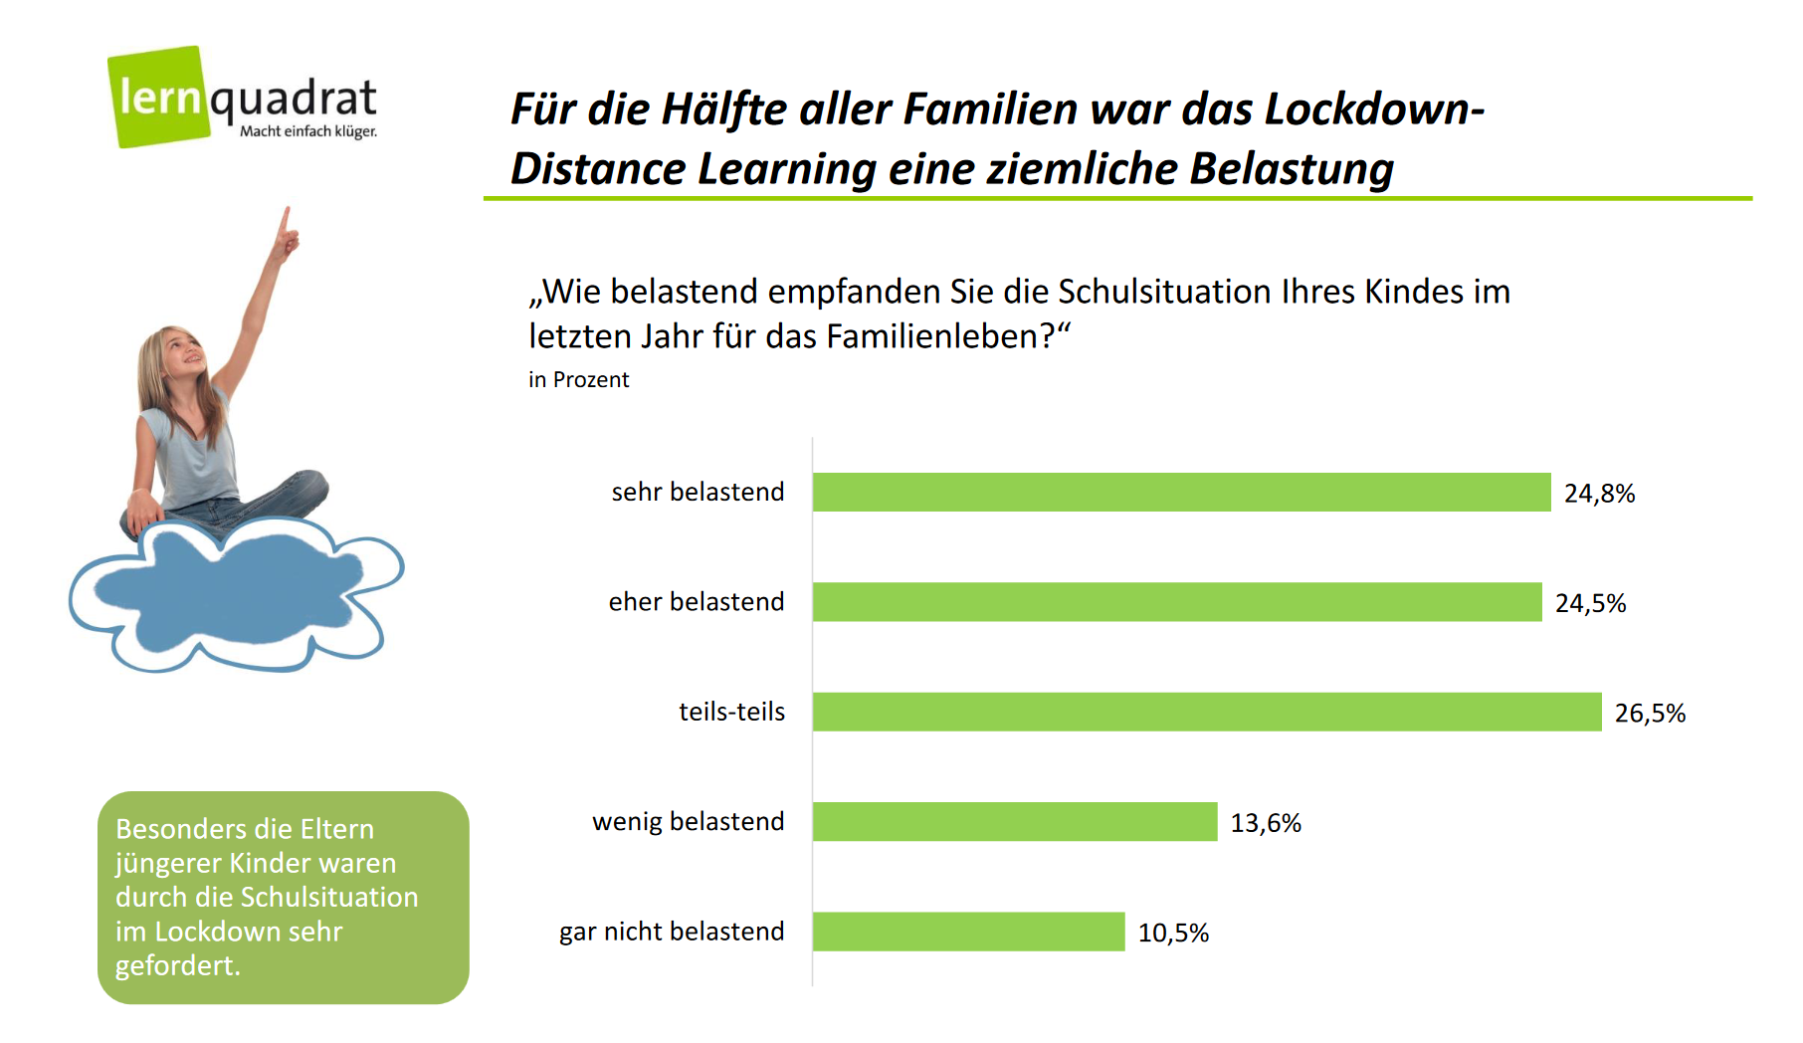
Notes:
So hat bei uns in Österreich eine Umfrage von LernQuadrat ergeben, dass mehr als 40 Prozent der Eltern bei ihrem Nachwuchs ein Nachlassen der schulischen Leistungen orten, vor allem in den Hauptfächern Mathematik, Englisch und Deutsch. Ob das allerdings an den Schülern lag oder vielleicht vielmehr an den Lehrern ist eine offene Frage. Jedenfalls empfinden mehr als zwei Drittel der befragten Elternteile die mangelhafte Strukturierung des Unterrichts als gravierendstes Problem im Distance Learning.

Slide 45
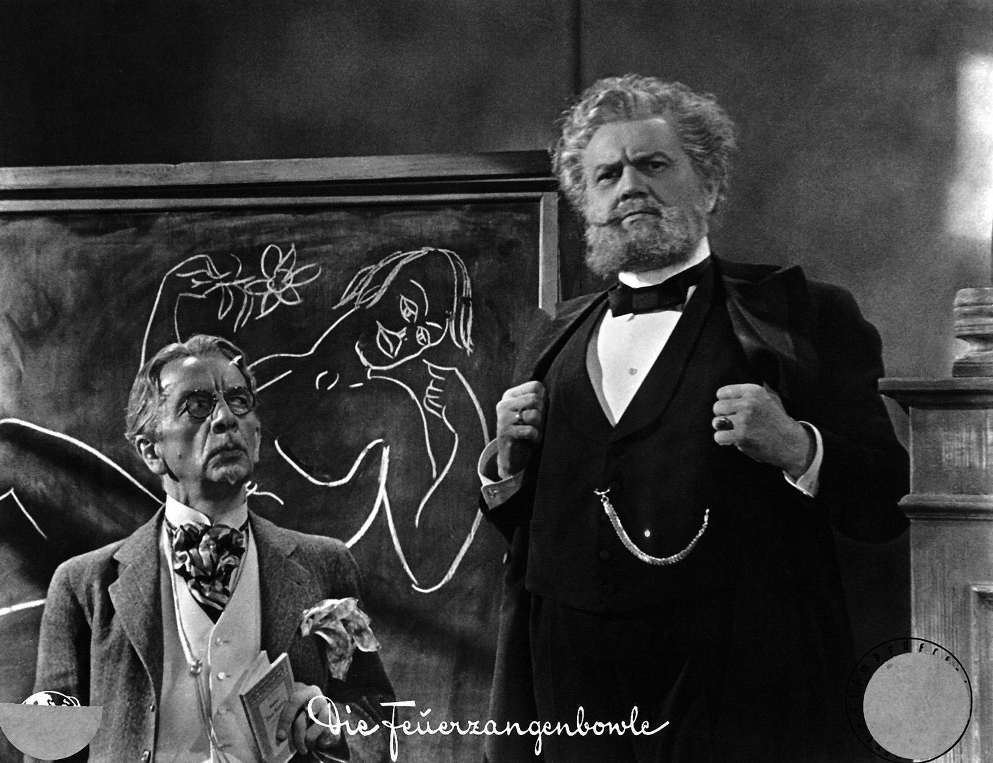
Notes:
Solche Kritik ist natürlich Wasser auf den Mühlen der Ewiggestrigen: Lehrkräfte, die am liebsten wieder zum guten, alten Frontalunterricht samt Auswendiglernen zurückkehren würden und für die Computer im Klassenzimmer ohnehin nichts zu suchen haben. Sie würden am liebsten die Uhren zurückdrehen – aber der Fortschritt ist nicht aufzuhalten. Sie werden lernen müssen, KI als Kollegen zu akzeptieren – so wie es viele Manager im Unternehmen auch noch tun müssen.

Slide 46
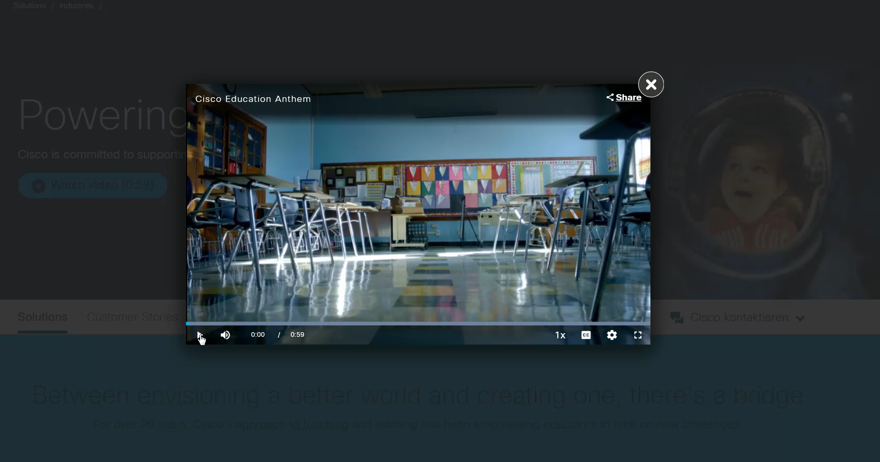
Notes:
Wie Sie besser wissen als ich, hat sich Cisco mit an die Spitze dieser Bewegung gesetzt und mit Dingen wie Secure und Hybrid Learning das größte Klassenzimmer der Welt erschaffen. Jedenfalls hat mich dieses Online-Video des Cisco Educaton Anthems sehr beeindruckt.
Sie sind Brückenbauer, und ich wünsche Ihnen dabei viel Erfolg.

Slide 47



Vielen Dank!
Slides: www.cole.de
Mail: tim@cole.de
tc1066
@TCole1066
SuperTimCole
Notes:
In diesem Sinne wünsche ich Ihnen eine zielführende und ergebnisorientierte Diskussion, stimulierende Gespräche und einen wunderschönen und anregenden Abend.

